Slide 1

Ein Simulator für wiederholte Spiele

Slide 2



X Commits
X Pakete
X Klassen und Schnittstellen
X Zeilen Quellcode

Slide 3
X Commits
X Pakete
X Klassen und Schnittstellen
X Zeilen Quellcode

Slide 4






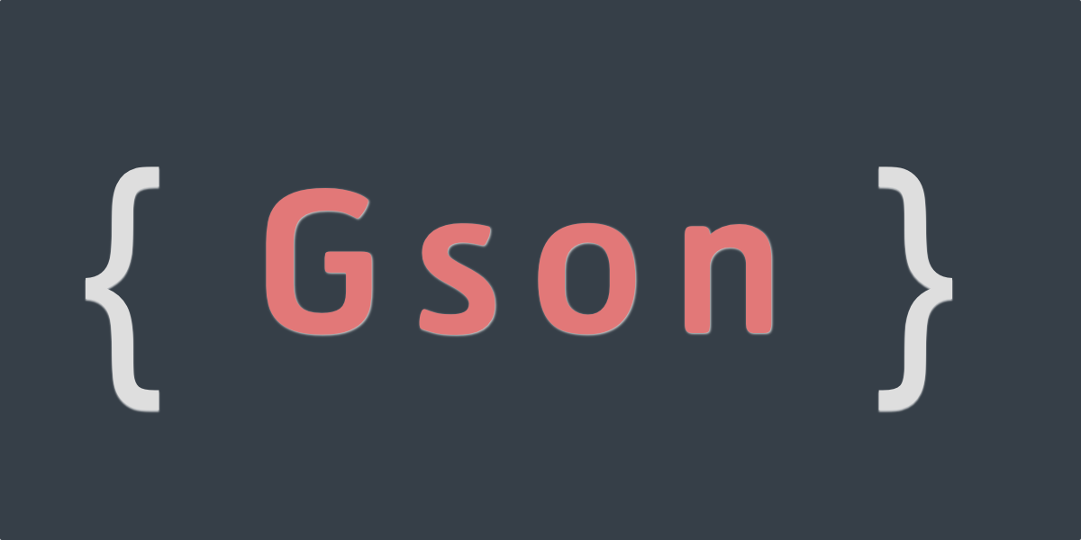
Werkzeuge

Slide 5
Zeitplan
Phasenbeginn
Phasenende
Impl. Model
Impl. View und Controller
Test Model
Test View und Controller

Slide 6
Demonstration

